Slide 1

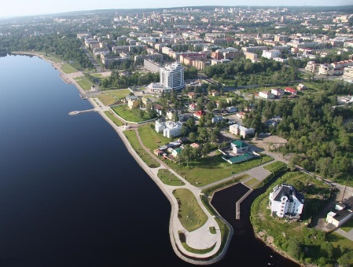
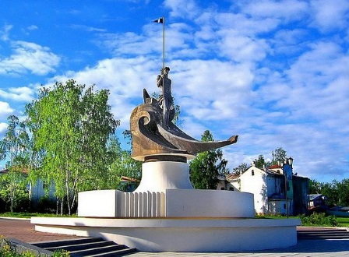
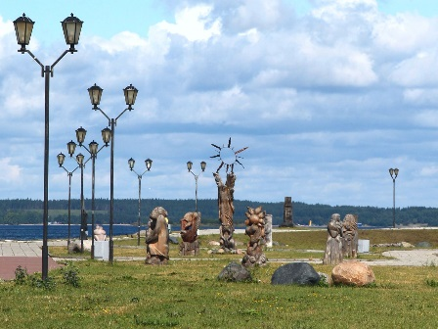
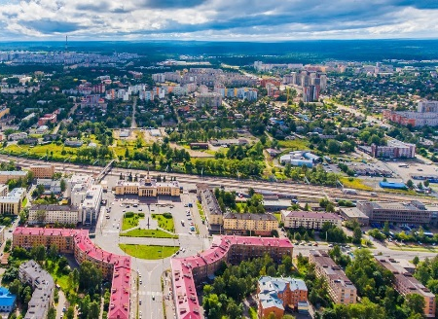
Петрозаводский городской округ
Конкурсная заявка
на участие в номинации
«Градостроительная политика, обеспечение благоприятной среды
жизнедеятельности населения и развитие жилищно-коммунального
хозяйства» регионального этапа Всероссийского конкурса «Лучшая муниципальная практика»
Заявитель:
Администрация Петрозаводского городского округа

Slide 2

ПРОЕКТ:
«Город и отходы. Участие в создании новой системы обращения с отходами»

Slide 3
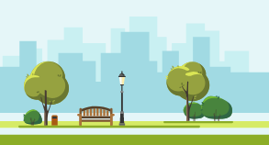
«Бесперебойная система работы инфраструктуры сбора и накопления отходов на территорий населённых пунктов – одно из важнейших мероприятий, направленных на обеспечение благоприятной среды жизнедеятельности населения и экологического и санитарно-эпидемиологического благополучия населения и охрану окружающей среды».

Slide 4

Город и отходы. Участие в создании новой системы обращения с отходами.
Проблемы, которые должны были быть решены реализацией практики:
Описание проблемы или комплекса проблем
1. Участие в создании новой государственной системы обращения с отходами, в том числе с твёрдыми коммунальными отходами, внедрение элементов системы раздельного сбора отходов
2. Создание обновлённого парка контейнерных площадок, соблюдение санитарного законодательства
3. Возрастающая нагрузка (объём отходов) на объекты размещения отходов (свалки, полигоны) при возрастающем объёме потребления товаров населением
4. Низкий уровень общей культуры населения, выражающийся в отсутствии культуры обращения с отходами, в том числе с опасными отходами.
5. Ограниченность объёмов свалок, полигонов, которые используются для размещения отходов от населённых пунктов.

Slide 5
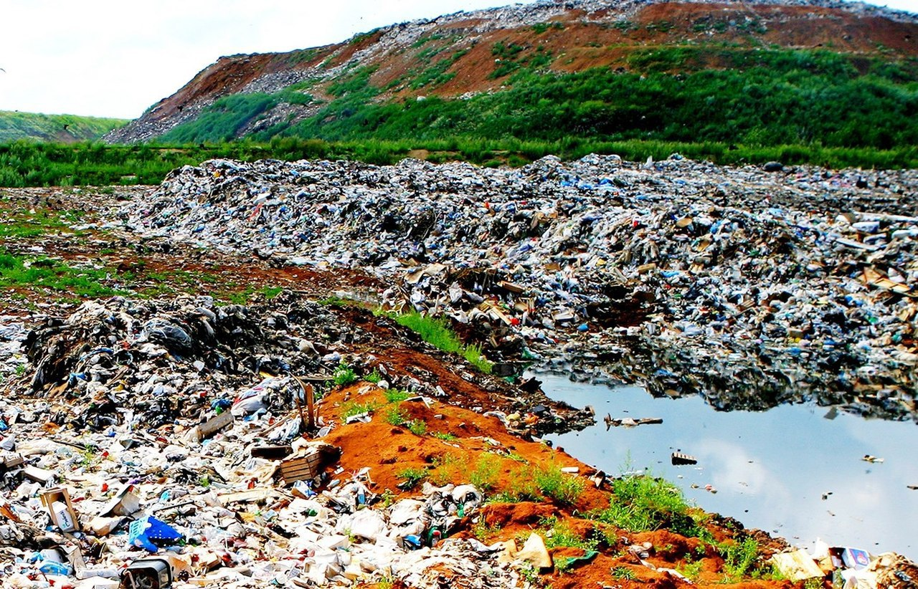

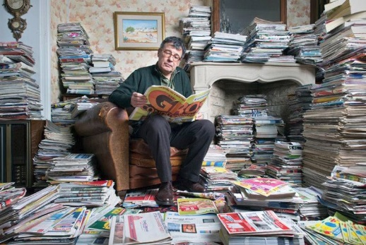
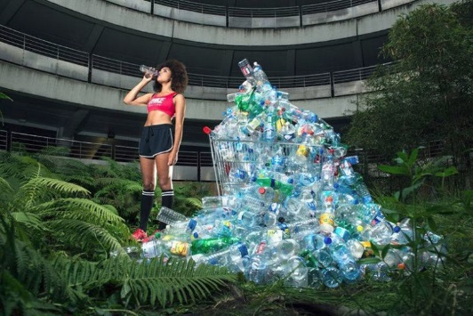
Город и отходы. Участие в создании новой системы обращения с отходами.
Современное потребление товаров и его экологические последствия
Каждый житель Петрозаводска создаёт почти 500 кг. отходов в год, из них более 95% оказываются на свалках
и только 1-2% вторично перерабатывается!

Slide 6
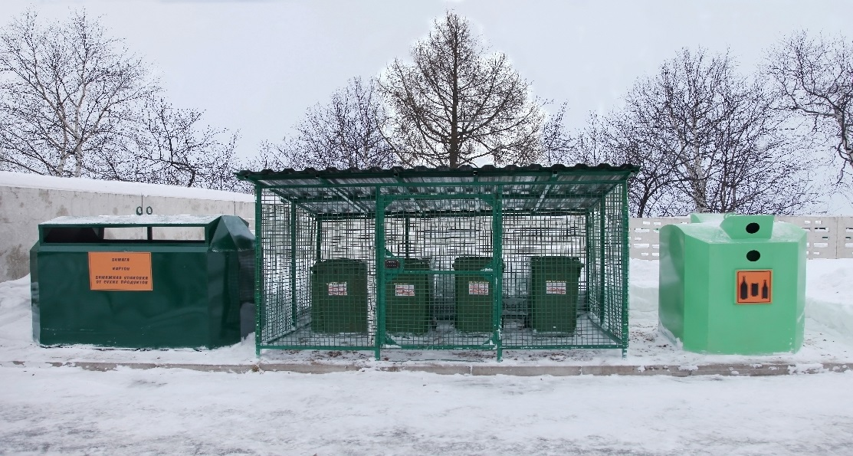
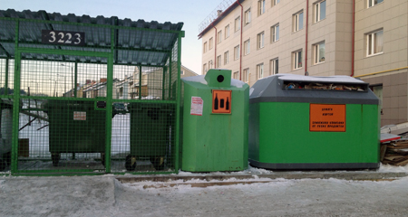
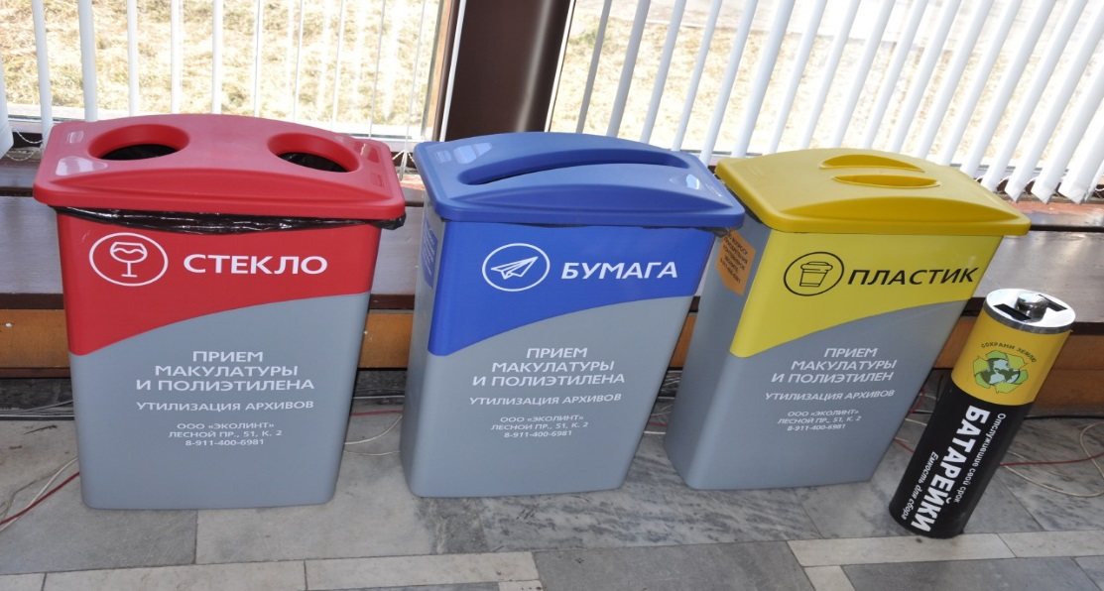
Город и отходы. Участие в создании новой системы обращения с отходами.
Современное потребление товаров и его экологические последствия

Slide 7
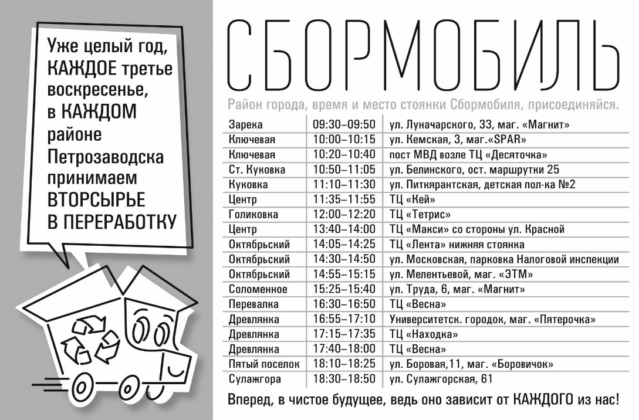
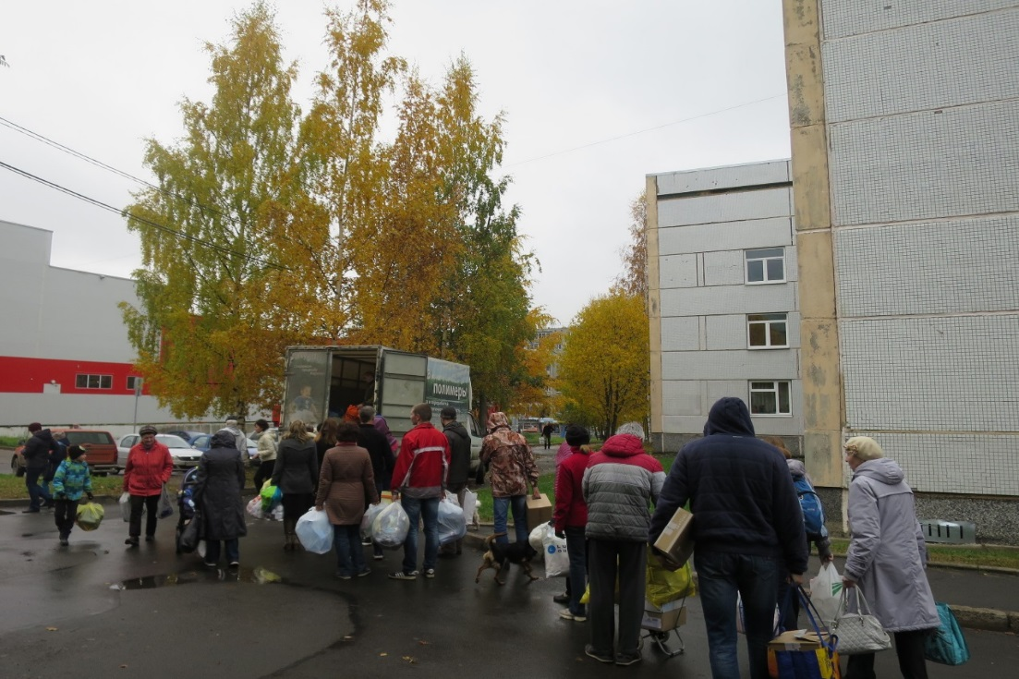
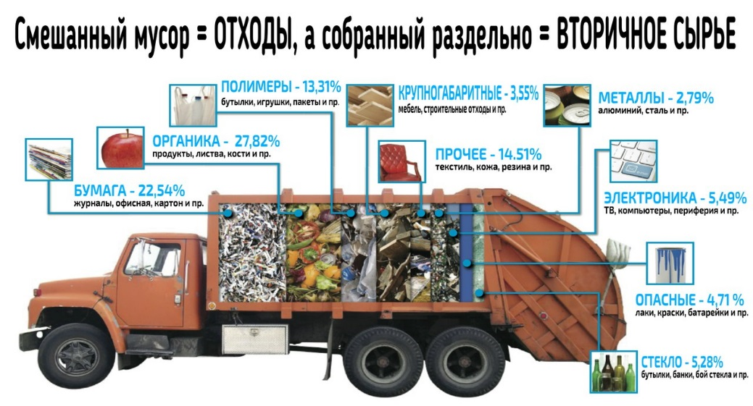
Город и отходы. Участие в создании новой системы обращения с отходами.
Проект «СБОМОБИЛЬ»

Slide 8
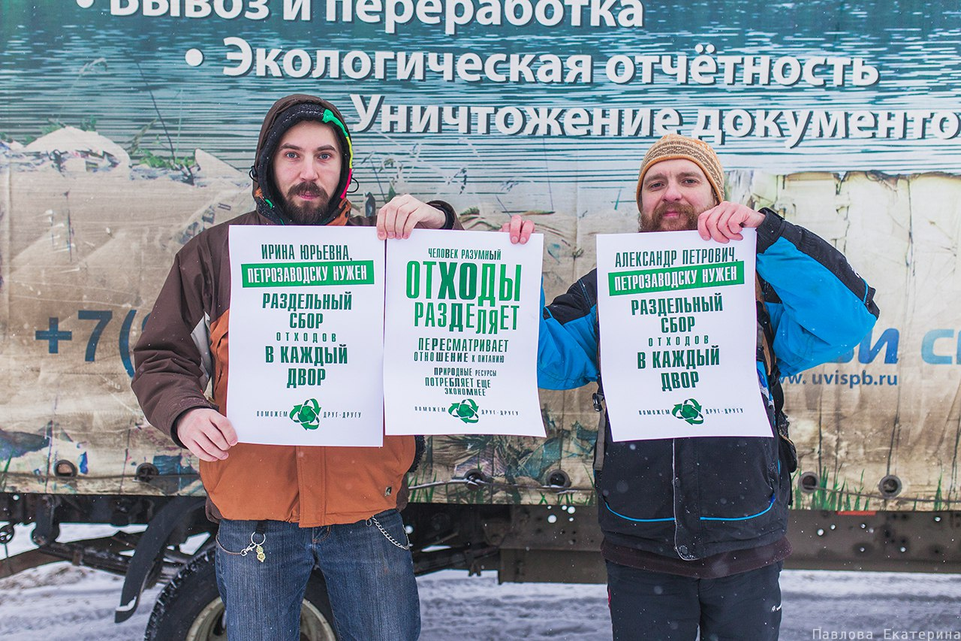
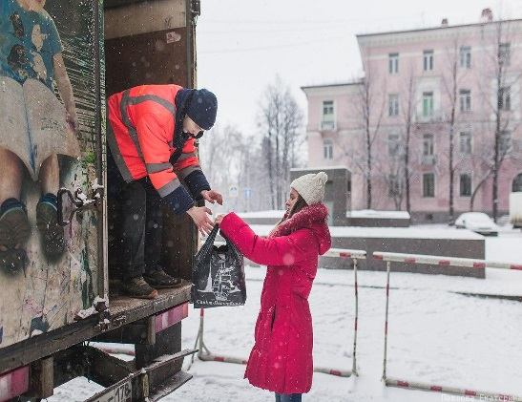
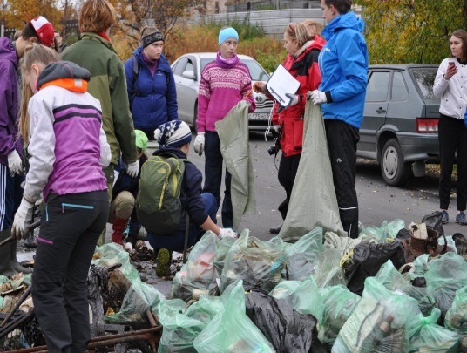

Город и отходы. Участие в создании новой системы обращения с отходами.
Проект «СБОМОБИЛЬ»

Slide 9
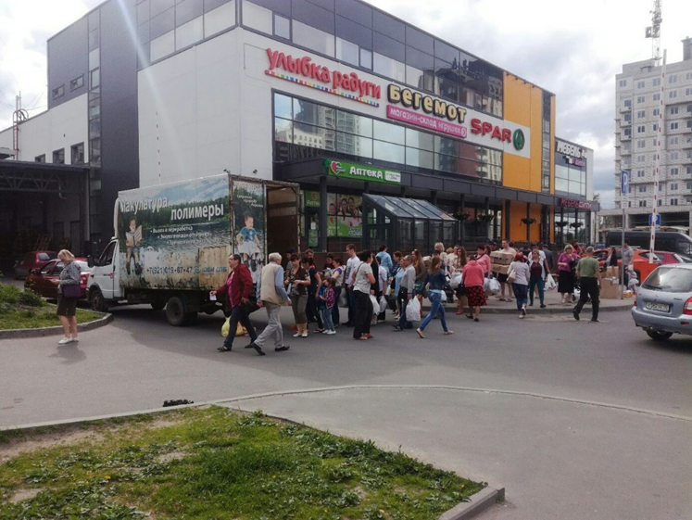
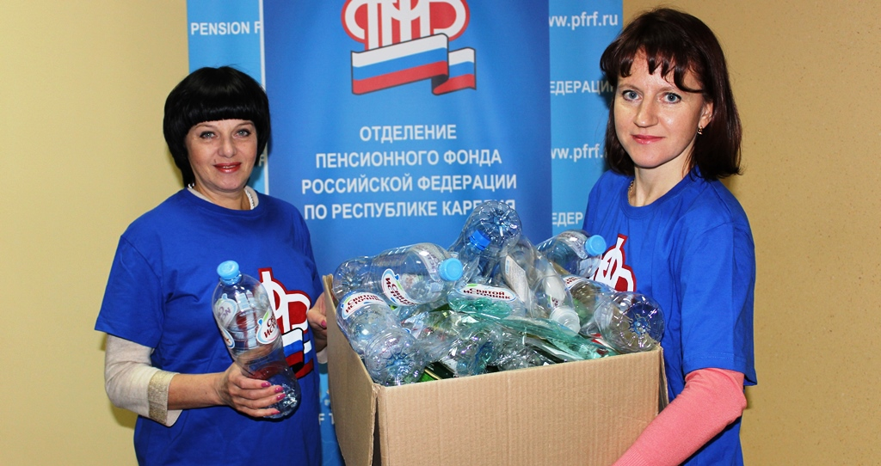
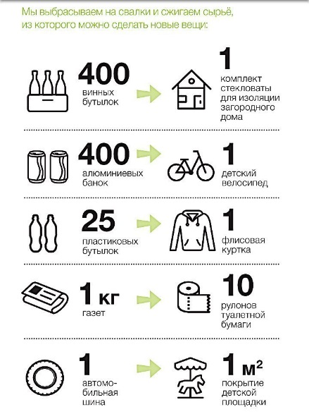
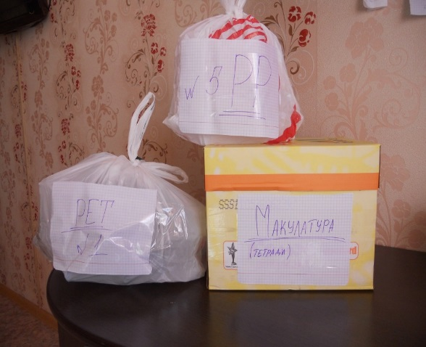
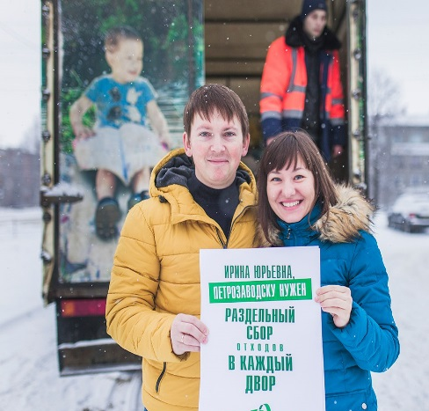
Город и отходы. Участие в создании новой системы обращения с отходами.
Проект «СБОМОБИЛЬ»

Slide 10
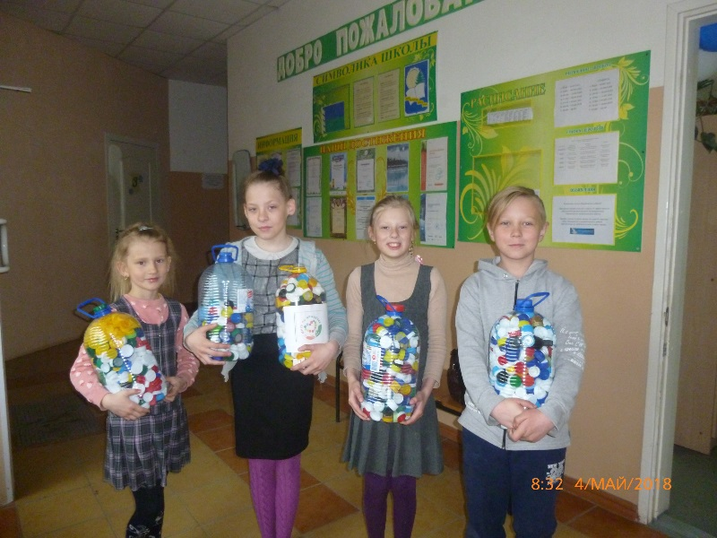

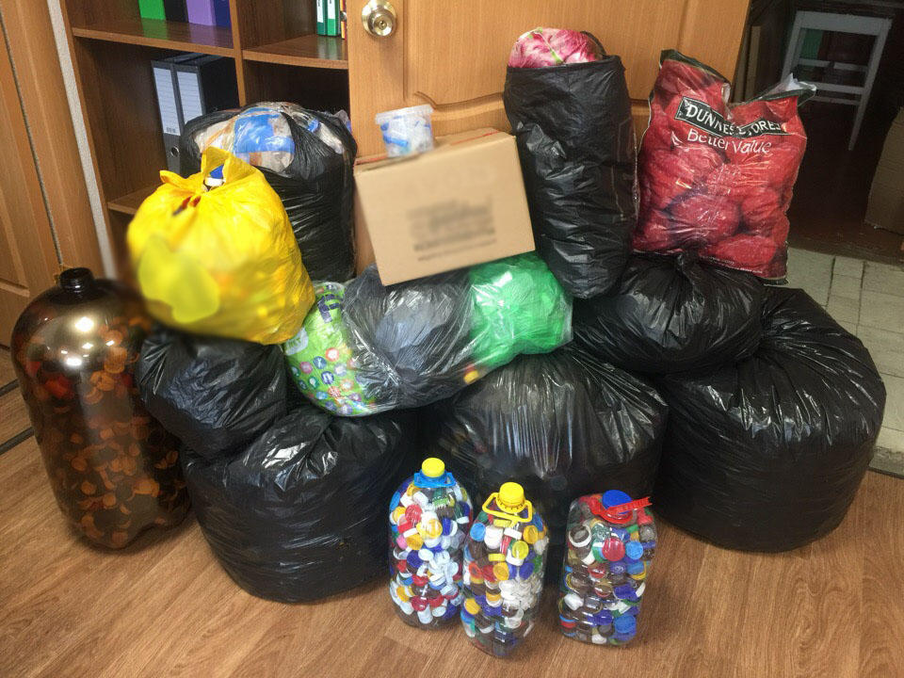
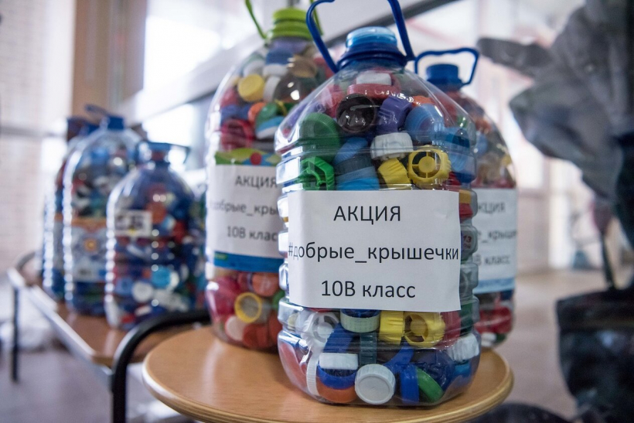

Город и отходы. Участие в создании новой системы обращения с отходами.
Акция «Добрые крышечки»

Slide 11
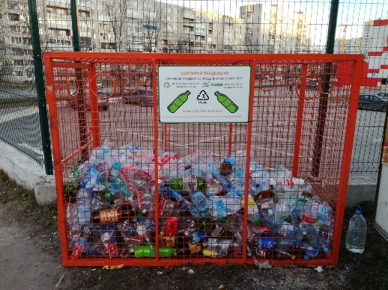
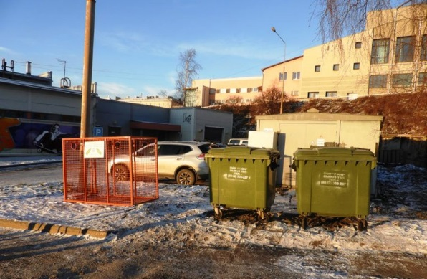
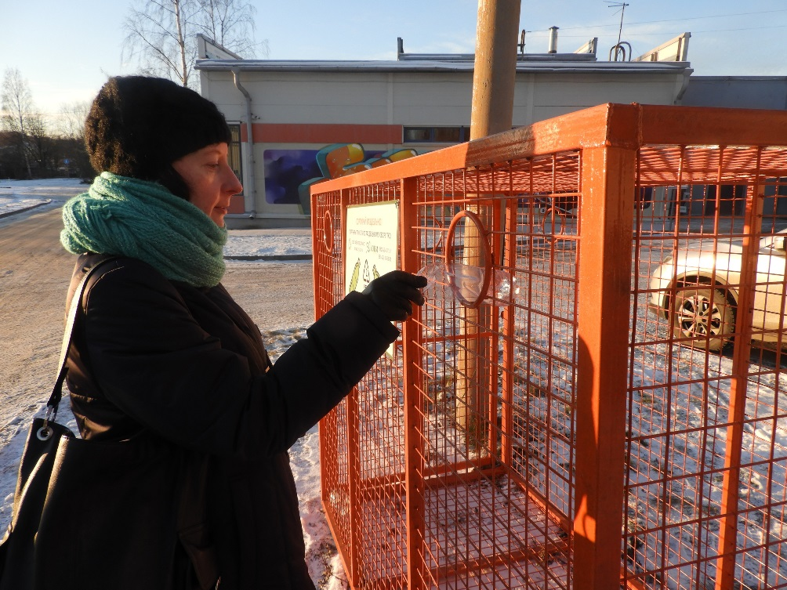
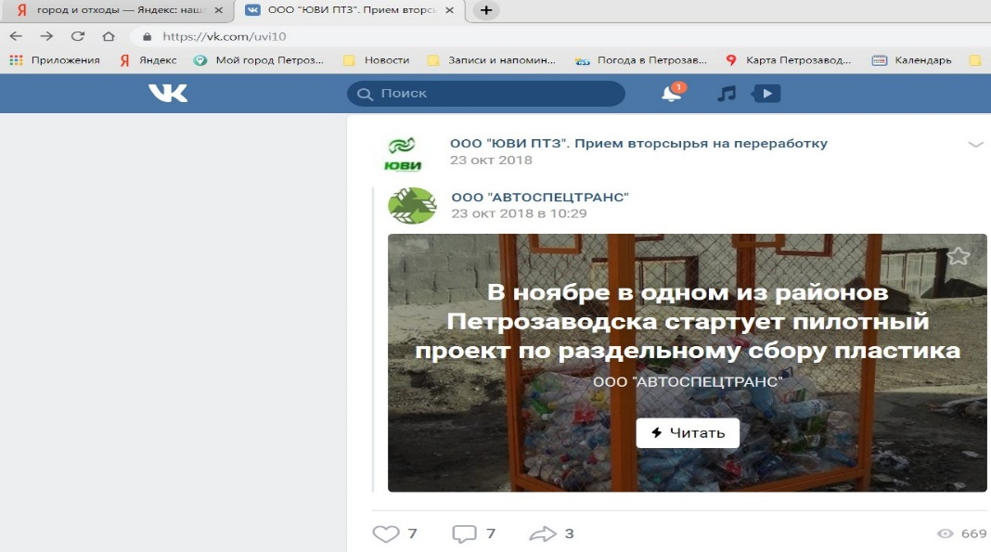
Город и отходы. Участие в создании новой системы обращения с отходами.
Проект
«Спаси Бутылку»

Slide 12

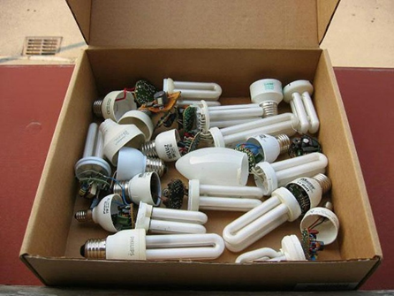
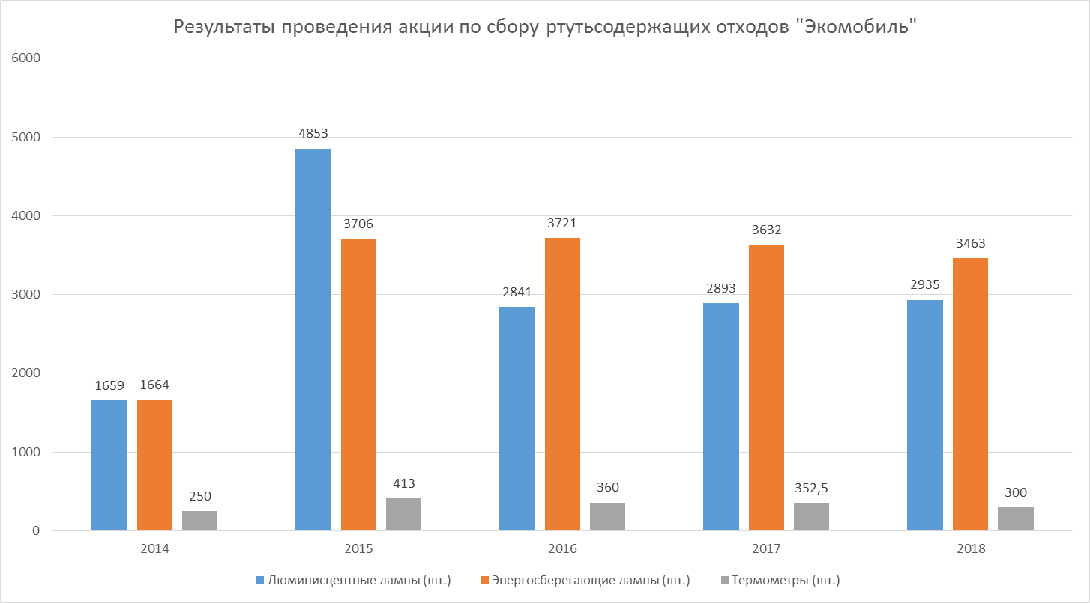
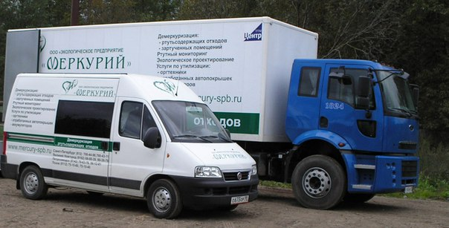
Город и отходы. Участие в создании новой системы обращения с отходами.
Проект «Экомобиль»

Slide 13
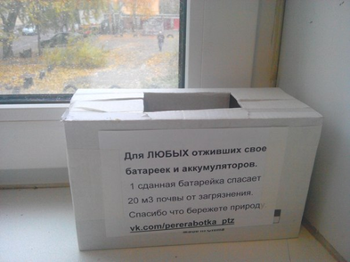
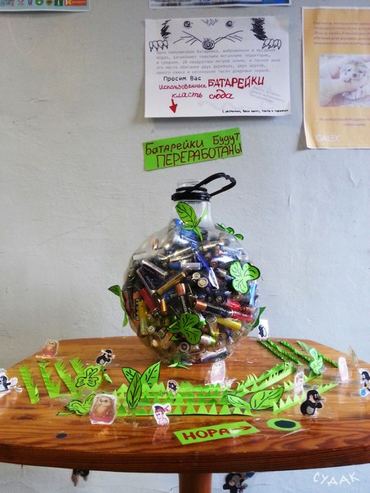
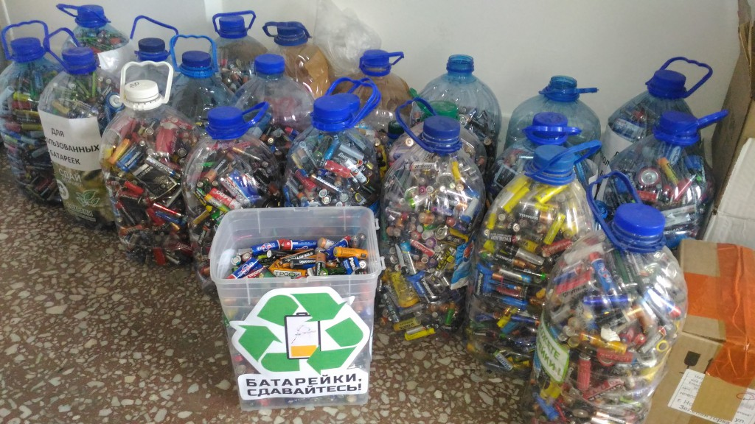
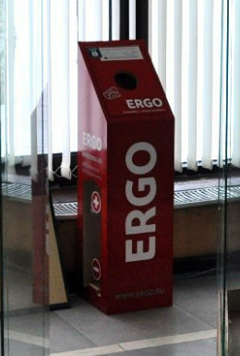
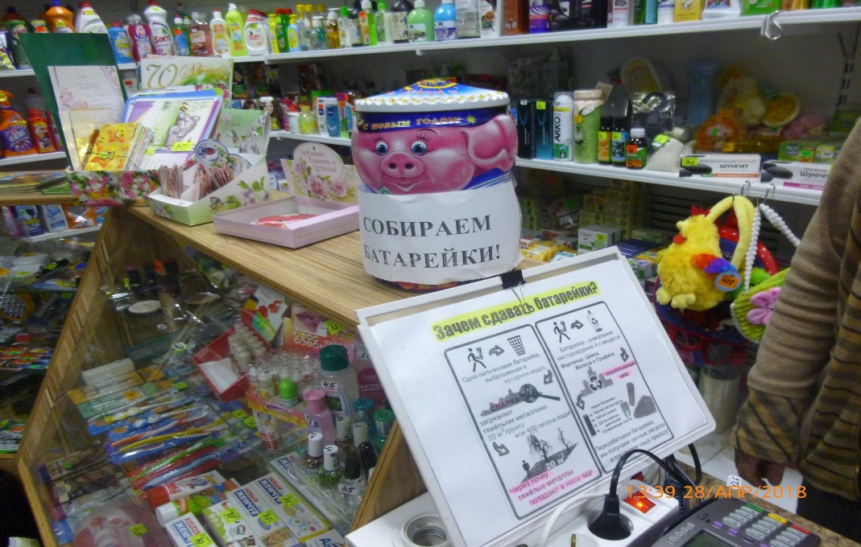
Город и отходы. Участие в создании новой системы обращения с отходами.
Сбор батареек

Slide 14

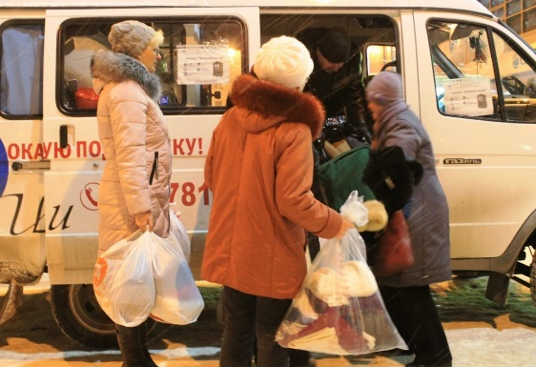
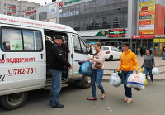
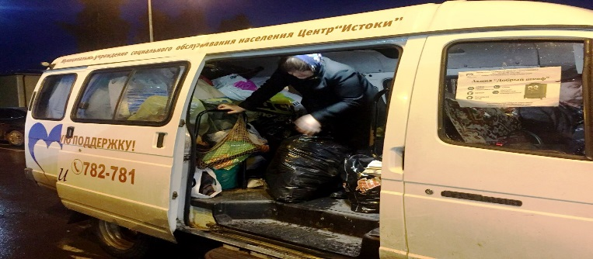

Город и отходы. Участие в создании новой системы обращения с отходами.
Проект «Добрый Шкаф»

Slide 15
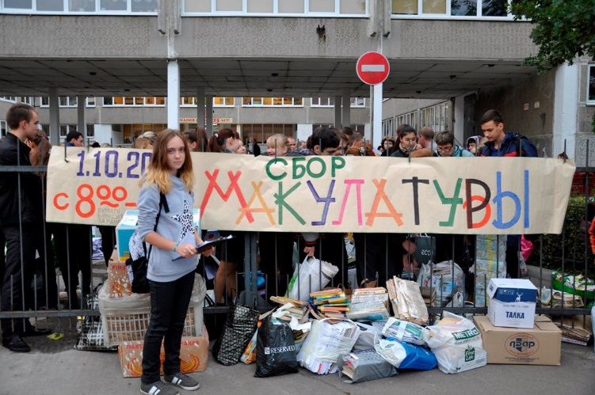
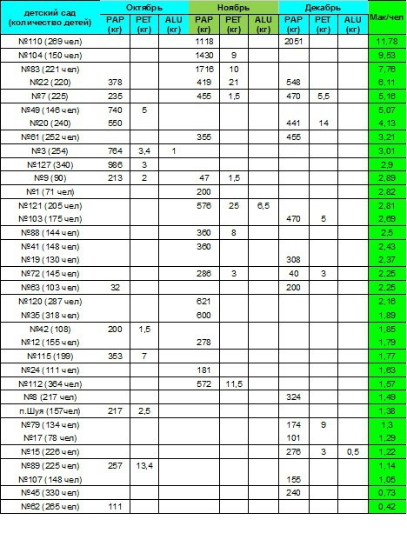
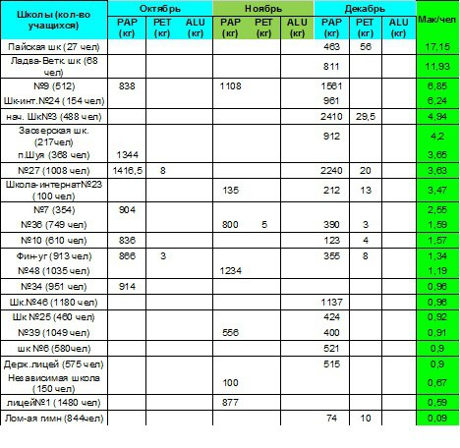

Город и отходы. Участие в создании новой системы обращения с отходами.
Проекты «Макулатурная культура» и «Бумажный бум»

Slide 16
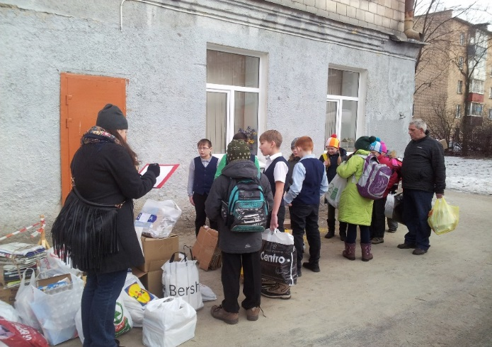
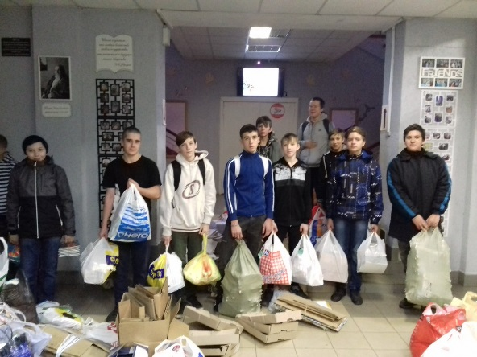
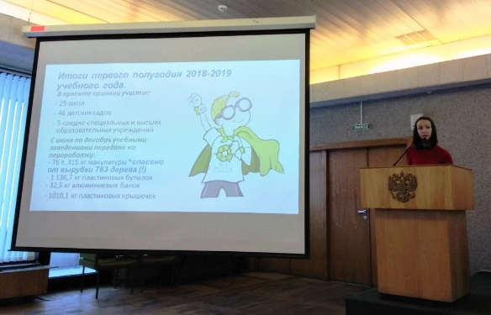
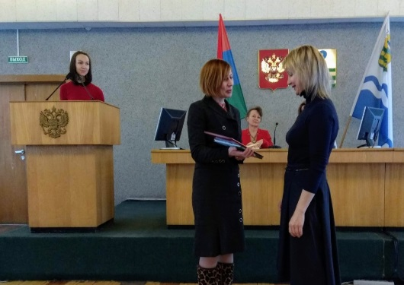

Город и отходы. Участие в создании новой системы обращения с отходами.
Проекты «Макулатурная культура» и «Бумажный бум»

Slide 17
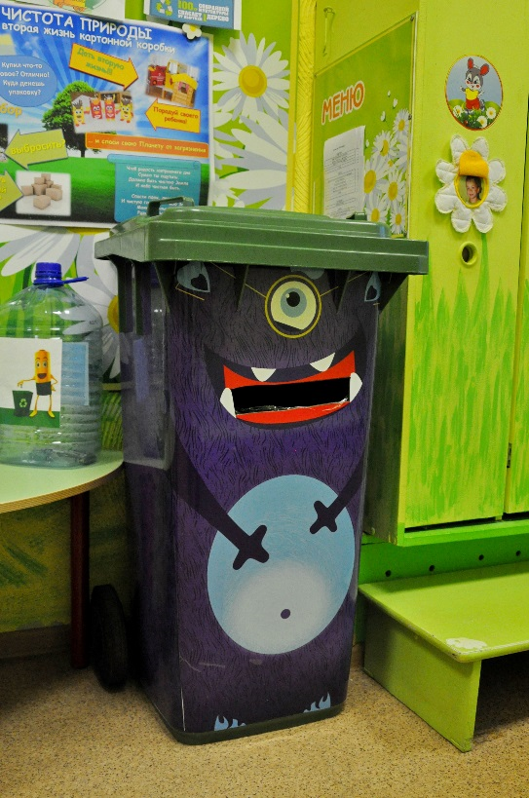
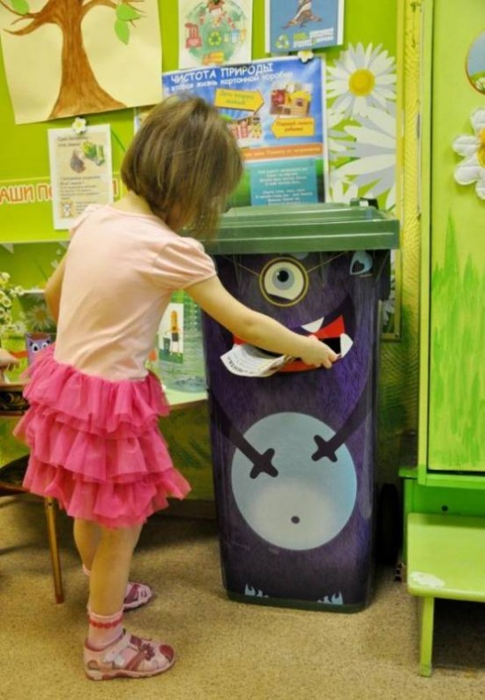
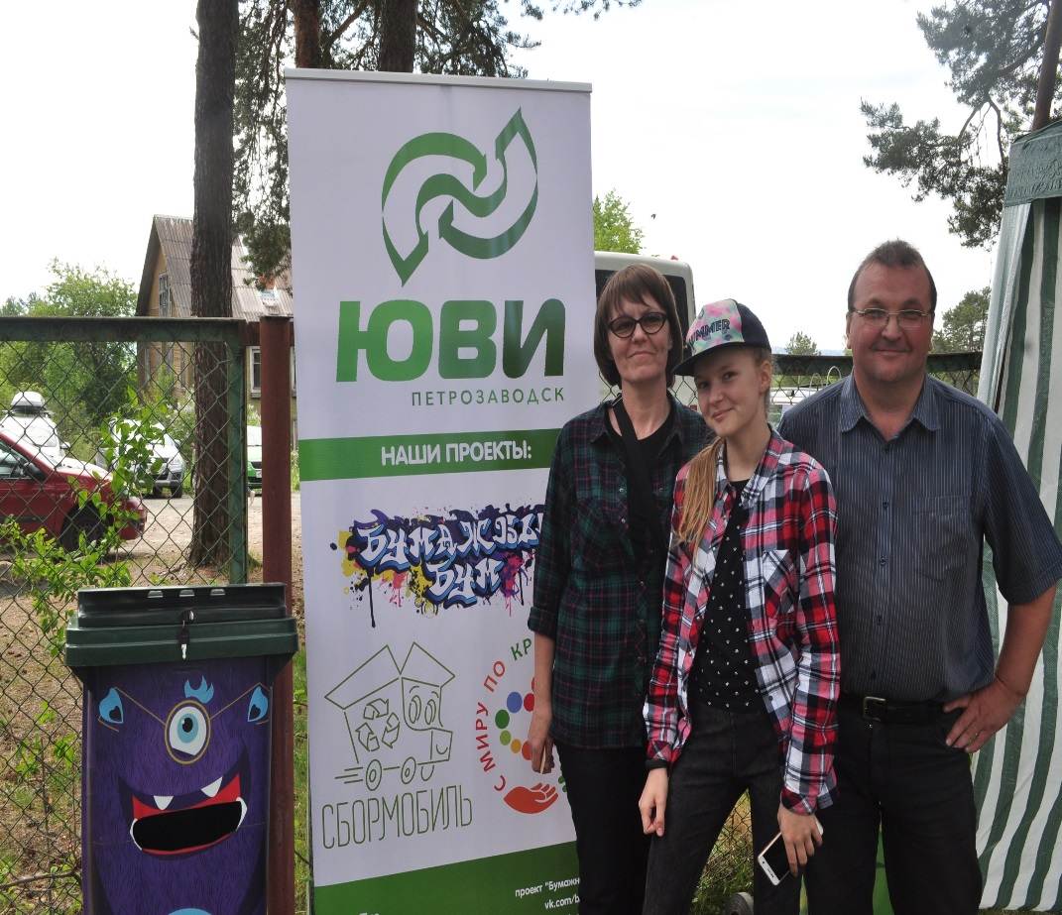
Город и отходы. Участие в создании новой системы обращения с отходами.
Проект «Проглотик»

Slide 18




Город и отходы. Участие в создании новой системы обращения с отходами.
Проекты «СТОП-рекламе вне закона»

Slide 19






Город и отходы. Участие в создании новой системы обращения с отходами.
Экологические уроки

Slide 20




Город и отходы. Участие в создании новой системы обращения с отходами.
Акция
«ЭКО-Елка»

Slide 21


Город и отходы. Участие в создании новой системы обращения с отходами.
Дог-боксы

